Slide 1
АДМИНИСТРАЦИЯ ГОРОДА ПСКОВА МБОУ «Средняя общеобразовательная школа №1 им. Л.М. Поземского» города Пскова
Проектная работа
Тема: «Вязаное кружево в интерьере»
по технологии
Выполнила: Ученица 8 А класса
Дударева Дарья
Руководитель: учитель технологии
Григорьева Майя Евгеньевна
ПСКОВ
2022 г.

Slide 2
ОГЛАВЛЕНИЕ
Введение.
1. История появления кружева.
2. Виды современного кружева.
2.1 Шитое.
2.2 Коклюшечное.
2.3 Макраме, фриволите.
3. Фабричное кружево, доступное в магазинах
4. Как используется кружево в интерьере.
4.1 Имитация кружева в современном декоре интерьера.
5. Выбор идеи для кружевного изделия.
5.1. Выбор инструментов и материалов для вязания кружева крючком.
6. Основы вязания крючком
6.1. Вывязывание двойных петель вязание столбика
7. Экономическое обоснование
8. Заключение
Источники

Slide 3
Введение
Мода на кружева сегодня не только в одежде, декор кружевом используется и в интерьере. Почти никто не остается равнодушным при виде кружева. Эта тонкая ткань, изготовленная из пряжи или ниток с открытым паутинным рисунком почти никогда не выходила из моды. При виде этой ткани многие приходят в восторг.
Причина: я выбрала эту тему потому что моя бабушка с самого детства увлекается рукоделием. Этим летом на мой день рождения она приезжала ко мне и подарила красивую рукодельную кружевную салфетку. При виде этих замысловатых узоров у меня появился большой интерес к этой теме. И в этом году учитель технологии Майя Евгеньевна предложила мне разобраться в этой теме.
Цель: попробовать сделать кружевное изделие своими руками.
Задачи:
Ознакомиться с вязаным кружевом и изучить необходимую литературу.
Разобрать как с помощью кружева можно украсить современный интерьер.

Slide 4
История появления кружева
Родиной кружева считается Италия. На рубеже XV и XVI веков кружево появилось в Западной Европе. Оно развилось из ажурной вышивки. В полотне квадраты, образованные продернутыми нитями, окружались полотном с непродернутыми нитями, таким образом выполнялся ажурный узор. Цельные части полотна обмётывались петельным швом, узор создавался таким же швом. Вышивка получила название «шов по прорези» (point coupé). К XVII веку появился более совершенный вид, который сохранился до сегодняшних дней – punto in aria (стежок в воздух). Особенность его в том, что для производства не использовалась текстильная основа. Мотивы нашивались петельным швом на пергамент, повторяя изображенный на нем орнамент.
Почти одновременно с шитым кружевом появилось кружево, плетеное на особых катушках для нити — коклюшках. Рисунок (сколок) с узором накладывался на специальную подушку. К одному краю подушки крепились нити, намотанные на коклюшки. В пересечения линий узора втыкались булавки, которые кружевница оплетала нитями. Булавки вынимались из готового кружева и переставлялись дальше по рисунку.

Slide 5
Виды современного кружева
По технике исполнения делят на ручное и машинное. Самое дорогое – эксклюзив, сделанный вручную. Однако современная промышленность производит оригинальные кружевные ткани, которые по качеству превосходят ручную работу, а по цене значительно дешевле.
По технике изготовления:
Шитое из одной нити при помощи иглы (игольное).
Плетеное на подушке (коклюшечное).
Кружева крючком, вязаные на спицах или вилке (ирландское, макраме, фриволите).
Шитое
Это вид петельной вышивки на тонкой ткани. Сначала на основу наносится контур рисунка, после чего различными стежками вышивается середина. Популярны сегодня орнаменты на органзе и других тончайших прозрачных материалах. Нити используют разной толщины и состава.
Названия игольных кружев:
венецианские гипюры,
французские алансон и аржантан,
шитые по сетке тамбурные и строчевые узоры.

Slide 6
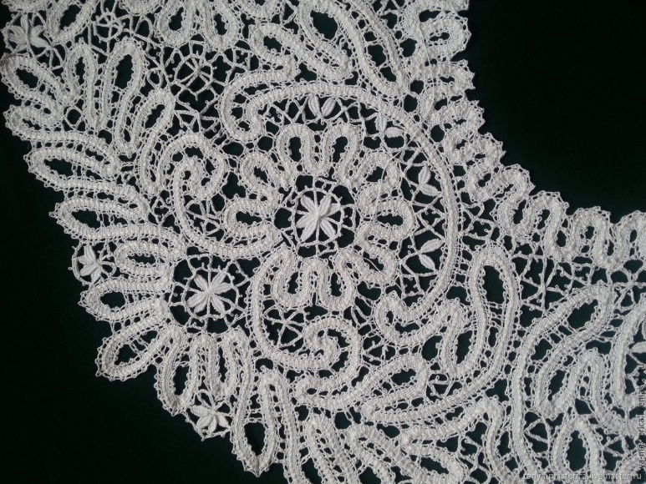
Коклюшечное
Ажурный узор плетется по схеме, ранее нанесенной на бумажную (тканевую) основу. Для удобства плетения кружевницы используют коклюшки со множеством нитей. Чтобы получить узор, надо минимум 4 коклюшки.
В зависимости от техники плетения выделяют виды кружева:
Парное, когда фон выплетается одновременно с узором (шантильи, малин, клюни).
Сцепное (сцепочное, немецкое) – сначала плетутся мотивы, которые после соединяются между собой сеткой или перемычками (хонитон, ленточное миланезе).
Шантильи – тонкое и прозрачное французское кружево, выполненное из черного шелка методом парного коклюшечного плетения «сеточка». Узор преимущественно цветочный, обведенный кордоне из толстой шелковой нити. Шантильи подчеркивает роскошь шелка и блестящего атласа яркого цвета (синего, красного, изумрудного).

Slide 7
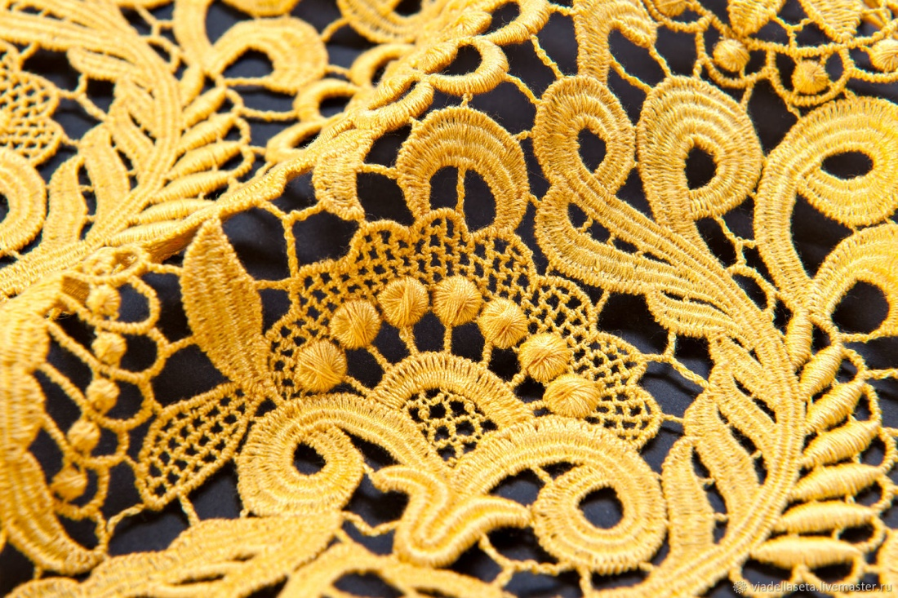
Макраме, фриволите
Этот вид отчасти можно считать плетеным. Отличие в том, что узоры создаются путем перевязывания (плетения) узлов в нужном порядке при помощи крючок и булавки. Толстые нити можно плести и без вспомогательных инструментов. Опытные мастерицы воссоздают элементы макраме по фото, даже без схемы.

Slide 8
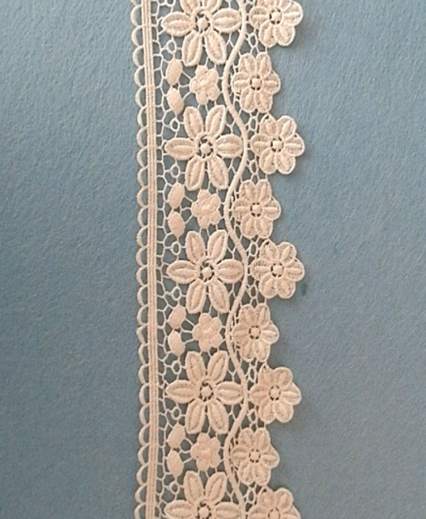
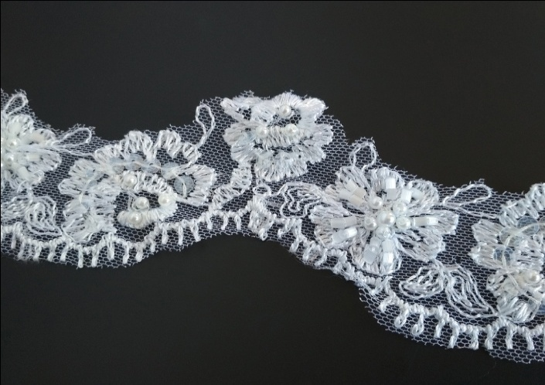
Фабричное кружево, доступное в магазинах
• Мерное –полоса с непрерывным раппортом, в т. ч. прошва.
• Штучное (фасонное) – цельный единичный элемент.
Тесьма – это самый распространенный вид кружева. Как правило, производится из льна или хлопка. Узоры в основном геометрические, но встречаются и цветочные мотивы. Бывает разной ширины и цвета, и применяется для декора хлопковых моделей или отделки края изделия.
Бордюры – похожи на тесьму мерные полоски, только более тонкие и широкие. Имитация сложного плетения на коклюшках. Витиеватый рисунок можно использовать для отделки в качестве манжета и планок ( бывают одинарные и двойные).

Slide 9
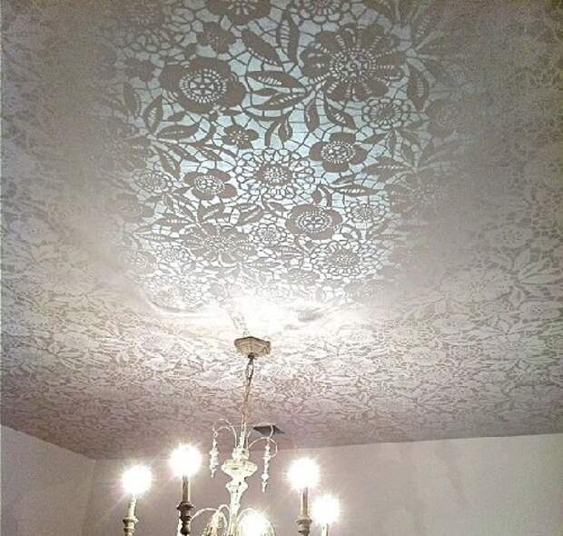
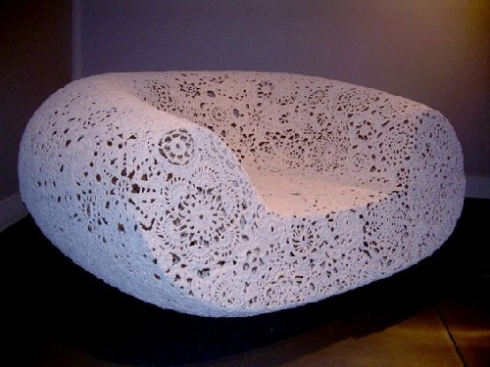
Кружево в интерьере
В современном декоре интерьера используются не только красивые салфетки, скатерти, покрывала, подушки, кружевные шторы. Украшают самые разные вещи, приклеивая или прикрепляя кружево на горшки, вазочки, подсвечники, абажуры и люстры, и даже на полки в шкафу!
Для декора применяют не только вязаные кружева, но и кружевные обои. А так же кружевную роспись для потолка и пола.
Так же из кружева создают большие вещи. Например, изящные журнальные столики, кресла и напольные вазы.

Slide 10
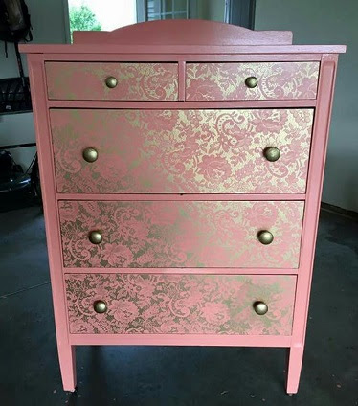
Имитация кружева в современном декоре интерьера
Так же одним из оригинальных и простых способов сделать красивый декор интерьера – имитирование кружевной росписи. Для этого потребуется кружевное полотно или салфетки в качестве трафарета, а так же аэрозольная краска.
Для создания имитации кружева требуется разложить салфетки на холсте в порядке который вам нравится. Холст с салфетками покрывают аэрозольной краской и дают ему подсохнуть. Затем их аккуратно снимают и получаются красивые росписи.
Таким же образом можно сделать и декор мебели кружевами. Например, украсить старый неприглядный комод или журнальный столик.

Slide 11
Выбор идеи для кружевного изделия.
При выборе учитывается:
•Уровень мастерства.
•Необходимость такого изделия в быту.
•Затраты на приобретение материалов и инструментов для работы.
•Количество времени, необходимое для выполнения изделия.
Одним из самых подходящих для опыта моего мастерства мне показалась декоративная салфетка. Она требует не так много времени и затрат по материалам.

Slide 12
Выбор инструментов и материалов для вязания кружева крючком
Начинающим, как мне лучше пользоваться полушерстяной или акриловой пряжей. Опытные мастера используют для работы тонкие шелковые или хлопчатобумажные катушечные нити, а так же нитки, крючок, ножницы
Салфетка может быть однотонной или связанной из пряжи нескольких цветов. Это зависит от задумки мастера и предназначения изделия. Узоров для вязания существует большое количество. Их можно создать, руководствуясь схемами, инструкциями и рекомендациями, или придумать свой, уникальный орнамент, используя всевозможные сочетания. Изделие можно вязать как одно целое, или собирать из отдельных фрагментов. Салфетку можно собрать из однотонных или разноцветных кружочков, квадратов, треугольников.
Правила безопасности во время работы

Slide 13
Крючки и другие приспособления должны быть хорошо отшлифованы, хранить их надо в специальном пенале.
Нельзя делать резких движений рукой с крючком в направлении рядом сидящего человека.
Нельзя пользоваться ржавыми иглами и булавками, следует хранить иглы и булавки в коробке с крышкой.
Ножницы должны лежать с сомкнутыми лезвиями, передавать их следует кольцами вперёд.
Основы вязания крючком
Для создания шедевра со сложными узорами понадобится большое количество времени. Изготовить простую салфетку сможет даже неопытная рукодельница за несколько часов.
Крючок при вязании нужно зажимать между указательным, большим и безымянным пальцем. Так мы держим ручку при письме или карандаш при создании рисунка. Выдерживать равномерное натяжение нити, которую следует держать на указательном пальце левой руки, придерживая ее большим пальцем. Начинать работу нужно с воздушной цепочки. Ее выполняют в следующей последовательности:
• сделать петлю из нитки
• продеть в нее крючок и захватить нитку с указательного пальца левой руки
• протянуть ее через петлю
• в образовавшуюся новую петлю снова протянуть нитку и т.д, пока не получится цепочка нужной длины

Slide 14
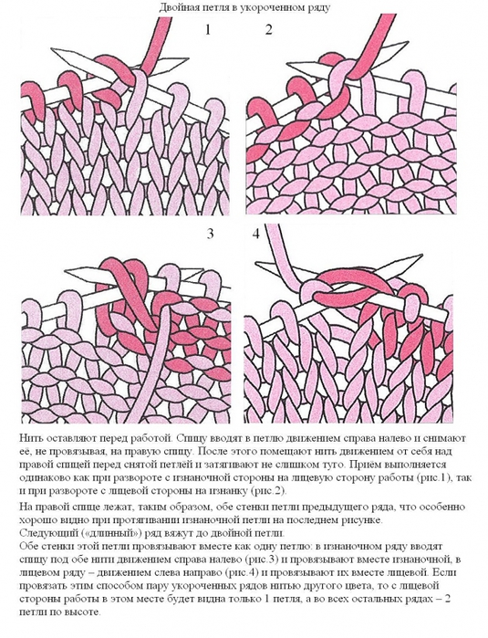
Вывязывание двойных петель и вязание столбика
Для вязания двойных петель нужно продеть крючок в петлю и подцепить крючком нитку, протянуть ее сквозь петлю, - у вас будет две петли на крючке. Далее захватить инструментом нить и протянуть ее сквозь обе петли.
Для вязания столбика нужно накинуть нитку на крючок и продеть инструмент в петлю. Захватить им нитку и продернуть сквозь петлю. Снова подцепить нить и продернуть сквозь обе петли. Опять зацепить пряжу и продернуть ее сквозь оставшиеся на крючке две петли. Освоив вязание столбиком, можно создавать плотное полотно.

Slide 15
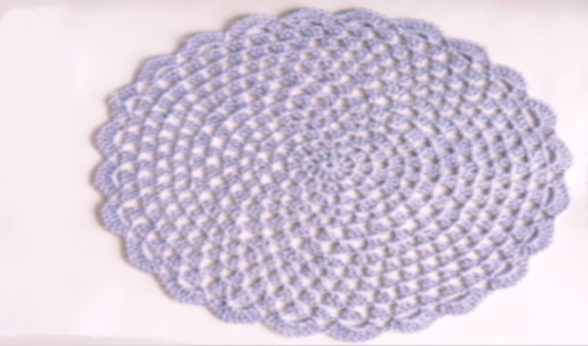
Экономическое обоснование
Затраты на изготовления изделия заключаются в покупке нитки одного клубка, все необходимые инструменты имеются в наличии.
№ | Наименование | Цена за штуку | Количество | Стоимость
1 | полушерстяные нитки | 300 руб | 1 | 300
2 | крючок | ― | 1 | ―
3 | ножницы | ― | 1 | ―
 | Итого: | 300 руб
Заключение
Таким образом, моя салфетка получилась очень красивой, элегантной, своеобразной, великолепной. Она позволила разнообразить интерьер нашей кухни. Кроме того, салфетку можно подарить друзьям, родным, оформить выставку. Я считаю, что моя салфетка найдет своё место в интерьере любой комнаты, так как она небольшая, выглядит великолепно. Знакомые увидели мои изделия, им очень понравилось.

Slide 16
Источники
• https://vce-tkani.ru/stati/article_post/kruzheva-istoriya-i-raznovidnosti
• https://comfort-myhouse.ru/interer/sovremennyiy-dekor-interera-kruzhevom.html/
• Кружево // Краткая энциклопедия домашнего хозяйства. — М.: Государственное Научное издательство «Большая Советская энциклопедия», 1959.

